Slide 1
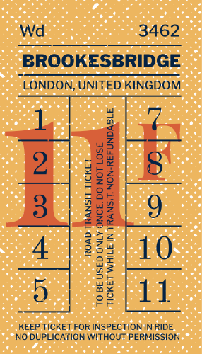

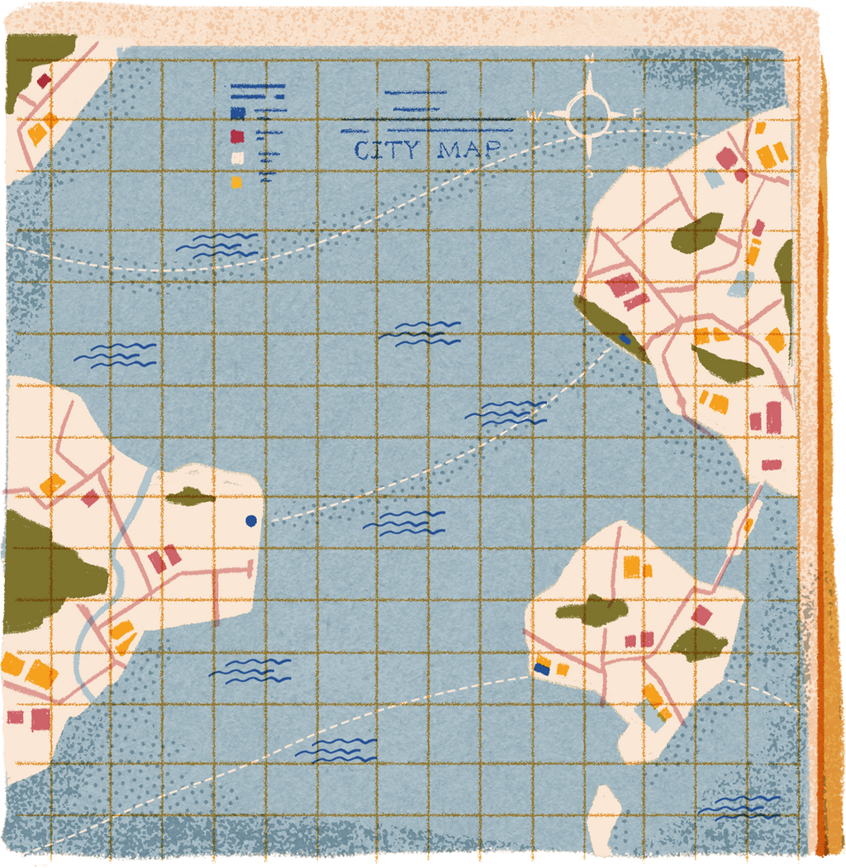





PRESENTASI
DATA SCIENCE
Kelompok 28

Slide 2



LATAR BELAKANG
Perkembangan teknologi digital telah mengubah cara manusia menganalisis dan mengambil keputusan berbasis data, termasuk dalam industri properti. Harga rumah yang dipengaruhi berbagai faktor membuat metode konvensional kurang efektif untuk analisis. Dengan menggunakan Melbourne Housing Dataset yang berisi lebih dari 13.000 data penjualan, analisis berbasis Python memungkinkan identifikasi faktor-faktor utama yang memengaruhi harga rumah. Proyek ini menerapkan tahapan analisis data mulai dari preprocessing hingga visualisasi. Hasilnya diharapkan memberikan insight bagi masyarakat dan pelaku industri properti dalam memahami dinamika pasar perumahan di Melbourne.

Slide 3




TUJUAN
1. Menganalisis faktor-faktor yang memengaruhi harga rumah di Melbourne
2. Melakukan pengolahan, pembersihan, dan visualisasi data menggunakan python
3. Menyajikan hasil analisis melaui grafik dan uji statistik untuk menemukan hubungan antar variabel.

Slide 4
RUMUSAN MASALAH
1. Faktor-faktor apa saja yang berpengaruh terhadap harga rumah di Melbourne?
2. Bagaimana proses pengolahan dan visualisasi data dapat membantu memahami pola dalam dataset?
3. jenis uji statistik apa yang dapat diunakan untuk mengidentifikasi hubungan antar variabel dalam data properti tersebut?

Slide 5
DATA COLLECTION
Dataset yang digunakan dalam penelitian ini bernama melb_data.csv (Melbourne Housing Snapshot). Dataset ini diambil dari sumber terbuka di platform Kaggle. Dataset ini memiliki sekitar 13.000 baris data (rows) dan 21 kolom (features).
link: https://www.kaggle.com/datasets/dansbecker/melbourne-housing-snapshot

Slide 6
DATA COLLECTION
Alasan pemilihan dataset ini adalah:
Dataset bersifat nyata (real data), bukan data dummy atau hasil simulasi.
Memiliki banyak variabel yang relevan, seperti harga properti, luas tanah, luas bangunan, lokasi, dan tipe properti, sehingga dapat digunakan untuk berbagai jenis analisis.
Dataset mudah diakses dan dapat diolah menggunakan bahasa pemrograman Python tanpa proses scraping tambahan.

Slide 7
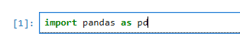

PEMERIKSAAN AWAL DATASET
Pendefenisian library dan pemanggilan dataset ke dalam lingkungan kerja python. Tahapan ini sangat penting karena semua proses pengolahan dan analisis selanjutnya bergantung pada data yang dimuat. Pada tahap ini digunakan library pandas.
Kemudian dilakukan pemanggilan dataset ke dalam lingkungan kerja python dengan menggunakan fungsi read_csv() dari library pandas.

Slide 8
ANALYSIS
Pengecekan Nilai Null dan Missing Values
Dari hasil pengecekan, diketahui bahwa beberapa kolom memiliki jumlah nilai null yang cukup banyak, seperti :
YearBuilt sebanyak 5.375 baris
councilArea sebanyak 1.369 baris
Car sebanyak 62 baris
Kolom lainnya menunjukkan nilai 0, yang berarti tidak ada data yang hilang atau bernilai null dari kolom tersebut.

Slide 9
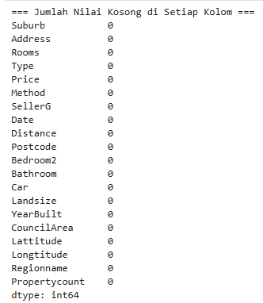
ANALYSIS
Pengecekan Nilai Kosong pada setiap kolom
Pengecekan ini bertujuan memastikan bahwa tidak ada data yang dibiarkan kosong, yang dapat memengaruhi hasil analisis dan proses preprocessing selanjutnya. Berdasarkan hasil pengecekan, seluruh kolom pada dataset menunjukkan nilai 0, yang berarti tidak terdapat nilai kosong pada data.

Slide 10
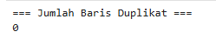
ANALYSIS
Pengecekan Nilai Duplikat
Pengecekan ini penting untuk memastikan tidak ada data ganda yang dapat mempengaruhi hasil analisis. Berdasarkan hasil pengecekan, jumlah baris duplikat adalah 0, yang berarti tidak terdapat data ganda pada dataset.

Slide 11
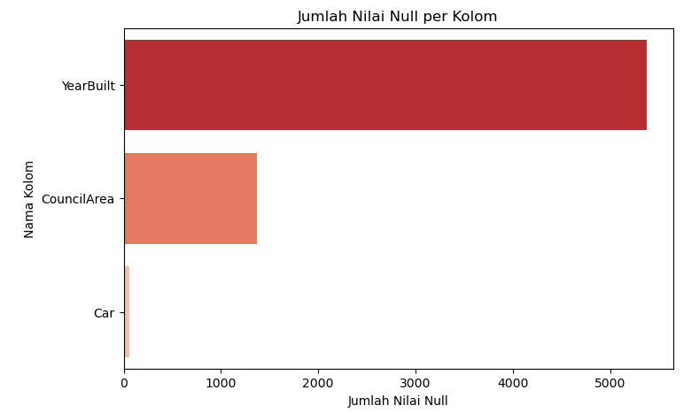
VISUALISASI SEBELUM PREPROCESSING
Visualisasi Bar chart untuk Menampilkan Nilai Null per Kolom
Hasil visualisasi tersebut menunjukkan bahwa kolom YearBuilt memiliki jumlah nilai Null terbanyak dibandingkan kolom lainnya, disusul oleh CouncilArea, dan terakhir Car dengan jumlah nilai Null yang sangat sedikit.

Slide 12
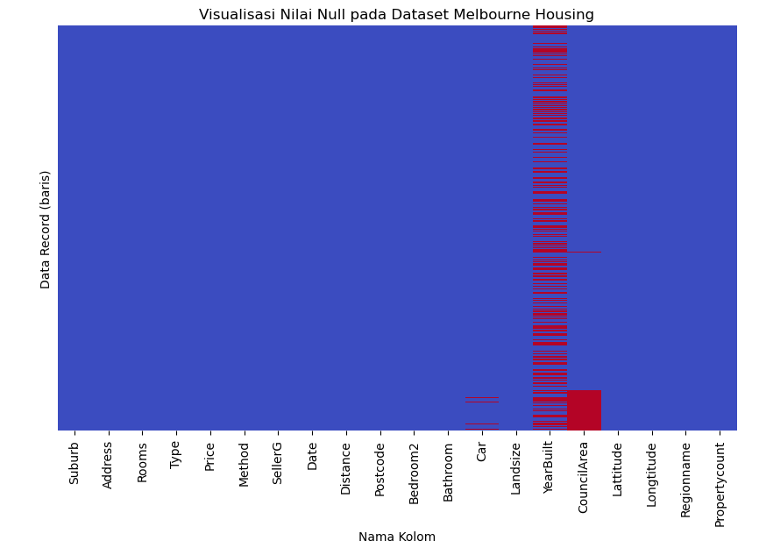
VISUALISASI SEBELUM PREPROCESSING
Visualisasi heatmap menampilkan posisi null pada setiap kolom
Hasil visualisasi menunjukkan bahwa nilai Null paling banyak muncul pada kolom YearBuilt, diikuti CouncilArea dan Car, yang diatandai dengan warna merah. Sementara kolom lainnya didominasi warna biru, yang berarti tidak memiliki nilai Null.

Slide 13
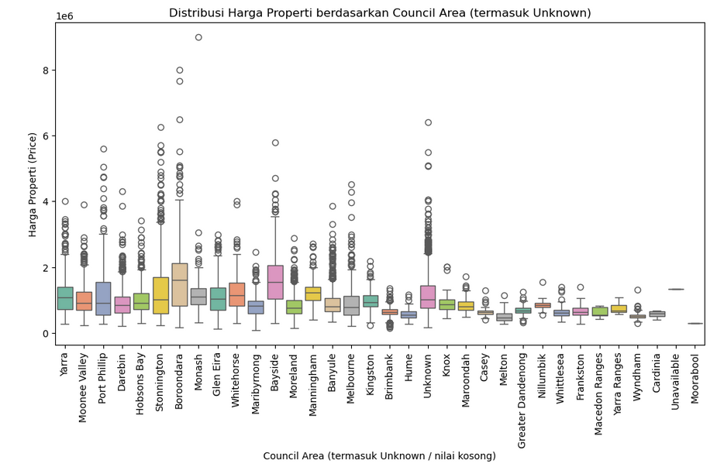
VISUALISASI SEBELUM PREPROCESSING
Visualisasi Boxplot Distribusi Harga Properti
Hasil visualisasi menunjukkan bahwa terdapat variasi harga properti yang cukup besar di berbagai wilayah Council Area. Beberapa wilayah seperti Boroondara dan Stonnington memiliki median harga yang relatif tinggi dibanding wilayah lainnya.

Slide 14
DATA PREPROCESSING AND TECHNIQUES
Proses ini mencakup penanganan missing values dengan teknik seperti mean/mode imputation atau interpolation agar data lebih lengkap, sert penanganan outliers menggunakan IQR atau Z-Score untuk mengurangi pengaruh data ekstrem.
Selanjutnya, dilakukan feature scalling agar skala data seimbang, encoding untuk mengubah data kategorikal menjadi numerik, serta feature selection/reduction seperti PCA atau Feature Importance untuk menyederhanakan fitur.

Slide 15
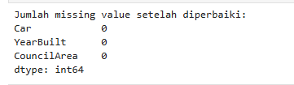
DATA PREPROCESSING AND TECHNIQUES
Handling Missing Values
Setelah dilakukan pengisian, hasil pengecekan menunjukkan bahwa jumlah missing value di semua kolom tersebut sudah menjadi 0, artinya tidak ada lagi data yang kosong.

Slide 16
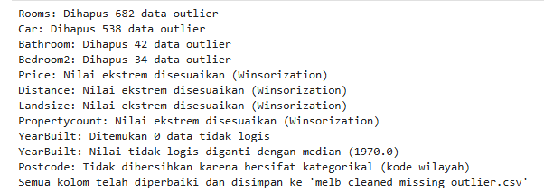
DATA PREPROCESSING AND TECHNIQUES
Handling Outlier
Proses pembersihan data dilakukan dengan dua pendekatan, yaitu IQR dan Winsorization. Pendekatan IQR digunakan untuk menghapus nilai yang dianggap menyimpang jauh dari rentang normal. Setelah dilakukan handling outlier menggunakan metode IQR, Winsorization terhadap data yang telah dibersihkan, terlihat bahwa sebagian besar kolom sudah tidak memiliki outlier lagi. Hal ini menandakan bahwa proses pembersihan sebelumnya berhasil menghapus atau menyesuaikan nilai-nilai ekstrem pada kolom-kolom tersebut.

Slide 17
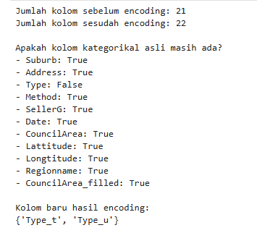
DATA PREPROCESSING AND TECHNIQUES
Encoding categorical Variables
One-hot encoding adalah cara untuk mengubah data kategori menjadi bentuk angka agar bisa diproses oleh komputer dalam analisis. Dari hasilnya terlihat bahwa jumlah kolom bertambah dari 21 menjadi 22, yang menunjukkan adanya penambahan kolom baru hasil One-Hot Encoding. Kolom “Type” yang sebelumnya bersifat kategorikal telah diubah menjadi dua kolom numerik baru.

Slide 18
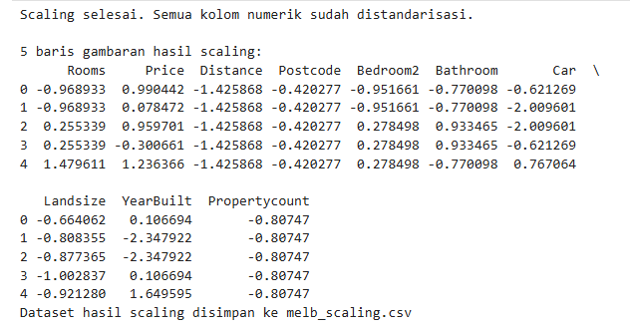
DATA PREPROCESSING AND TECHNIQUES
Feature Scalling
Feature scaling adalah proses menyesuaikan skala nilai pada kolom numerik agar berada dalam rentang yang seragam, biasanya dengan cara menstandarisasi data sehingga memiliki rata-rata 0 dan standar deviasi 1.
Pada output tersebut terlihat bahwa semua nilai numerik telah berubah menjadi nilai yang berada di sekitar 0, baik positif maupun negatif. Ini menunjukkan bahwa proses scaling berhasil dilakukan.

Slide 19
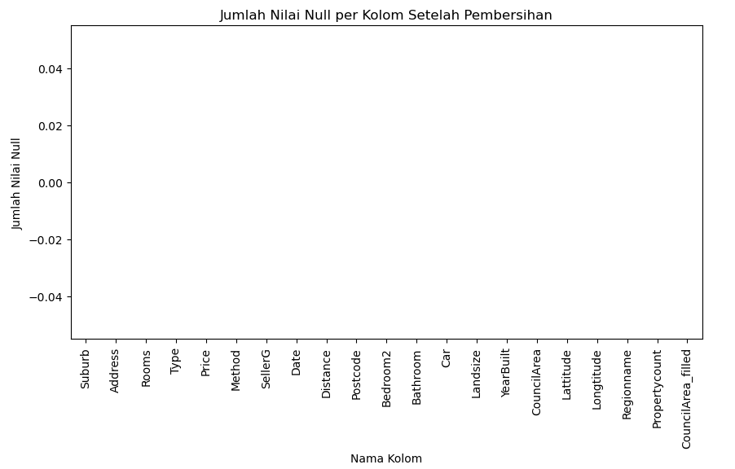
DATA VISUALIZATION CLEAN DATA
Bar Chart Jumlah Nilai Null per Kolom Setelah Pembersihan Data

Slide 20
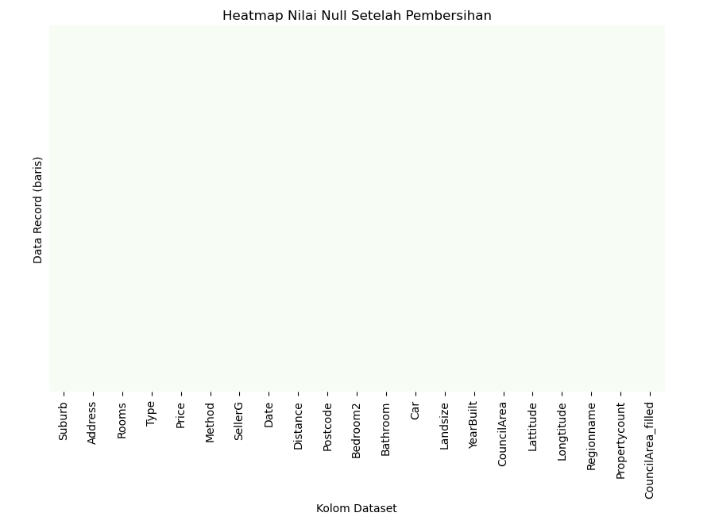
DATA VISUALIZATION CLEAN DATA
2. Heatmap Nilai Null Setelah Pembersihan Data

Slide 21
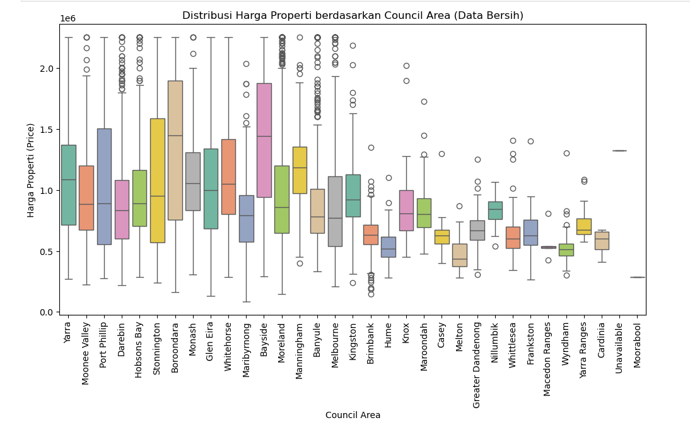
DATA VISUALIZATION CLEAN DATA
3. Boxplot Distribusi Harga Properti berdasarkan Council Area

Slide 22
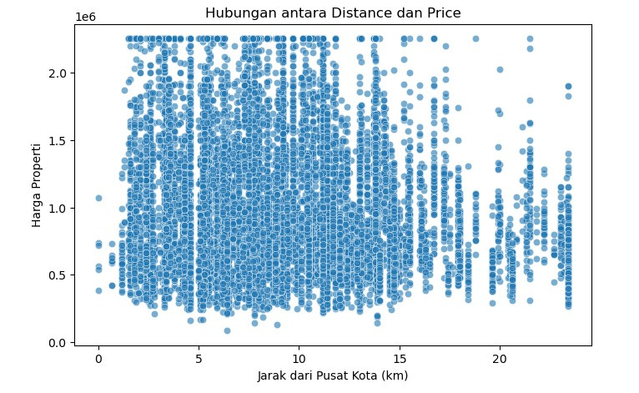
DATA VISUALIZATION CLEAN DATA
4. Scatter Plot Hubungan antara Jarak dari Pusat Kota dan Harga Properti

Slide 23
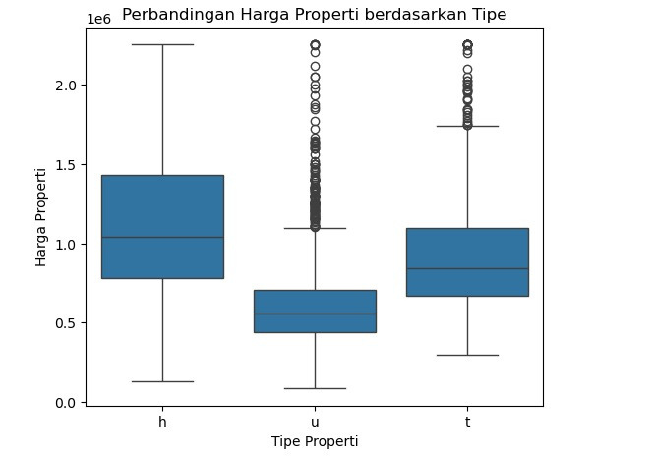
DATA VISUALIZATION CLEAN DATA
5. Boxplot Perbandingan Harga Properti berdasarkan Tipe Properti

Slide 24
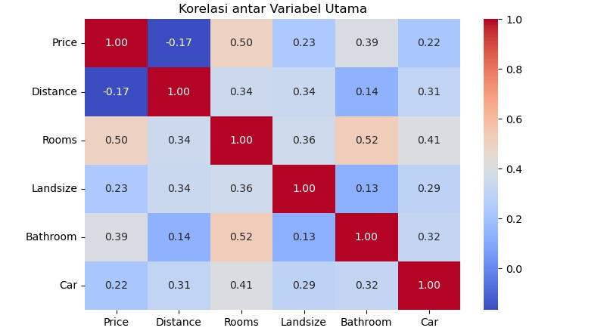
DATA VISUALIZATION CLEAN DATA
6. Heatmap Korelasi antar Variabel Utama

Slide 25
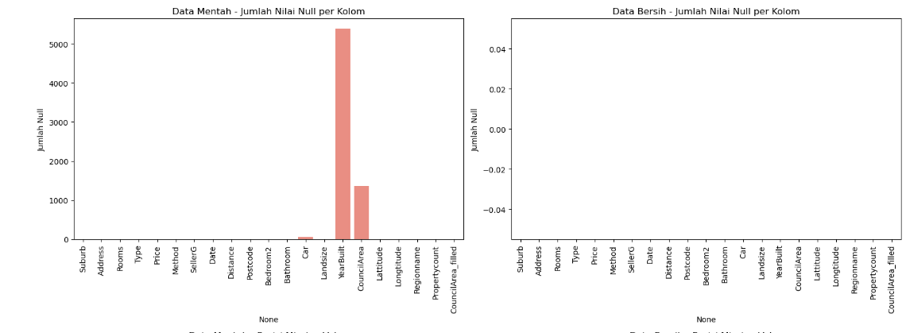
DATA VISUALIZATION CLEAN DATA
7. Perbandingan Data Mentah dengan Data Bersih

Slide 26
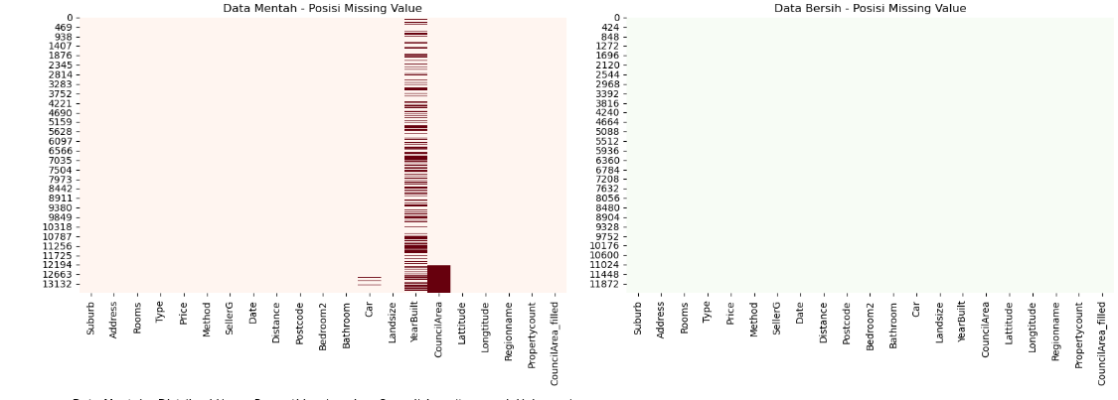
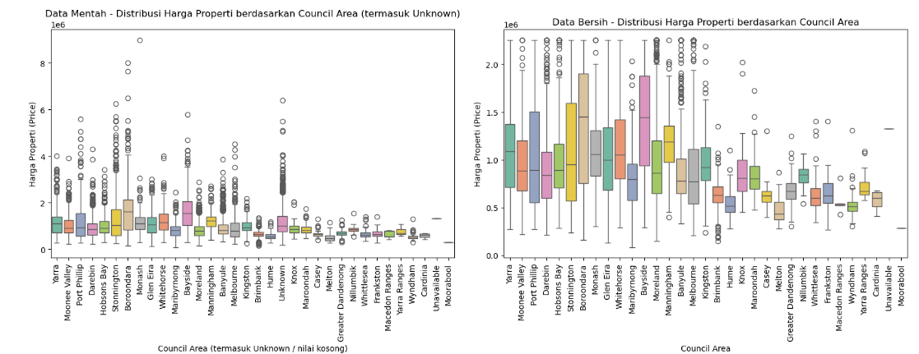

Slide 27
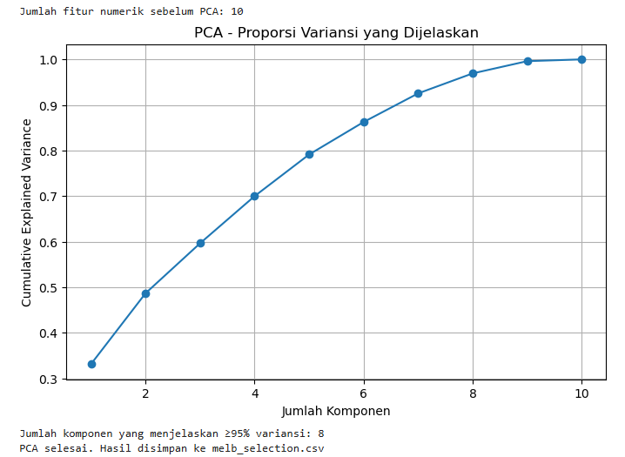
DATA PREPROCESSING AND TECHNIQUES
Feature Selection/Reduction
Feature selection atau feature reduction dengan PCA (Principal Component Analysis) digunakan untuk menyederhanakan data dengan mengurangi jumlah fitur tanpa menghilangkan informasi penting. Dari hasil yang ditunjukkan, terdapat 10 fitur numerik sebelum dilakukan PCA, dan diperoleh bahwa 8 komponen utama sudah mampu menjelaskan lebih dari 95% variasi data.

Slide 28
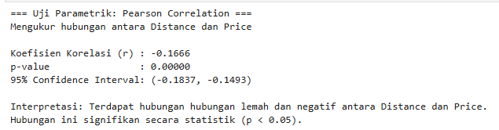
STATISTICAL ANALYSIS
Uji parametrik Pearson Correlation
Uji parametrik Pearson Correlation digunakan untuk mengetahui hubungan linier antara jarak rumah dari pusat kota (Distance) dan harga properti (Price). Data yang digunakan sudah melalui proses scaling agar nilai ekstrem tidak mempengaruhi hasil.
Hasil uji menunjukkan adanya hubungan negatif antara jarak rumah dan harga properti, artinya semakin jauh dari pusat kota, harga cenderung menurun.

Slide 29
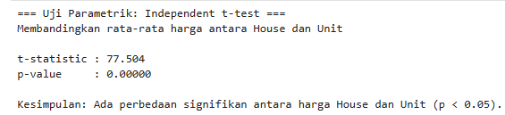
STATISTICAL ANALYSIS
Uji parametrik independent t-test
Uji parametrik independent t-test dibuat untuk membandingkan rata-rata harga properti antara dua jenis bangunan: house (h) dan unit (u). Data yang digunakan sudah dibersihkan dari missing value dan outlier.
Hasil uji menunjukkan apakah rata-rata harga house dan unit berbeda secara signifikan. Jika p-value < 0,05, berarti perbedaan rata-rata harga memang signifikan secara statistik, sehingga jenis properti berpengaruh terhadap harga jual.

Slide 30
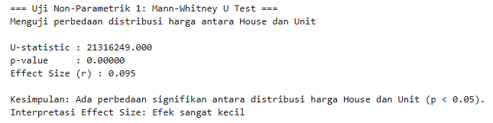
STATISTICAL ANALYSIS
Uji non-parametrik Mann–Whitney U Test
Uji non-parametrik Mann–Whitney U Test merupakan alternatif dari t-test ketika data tidak berdistribusi normal. Uji ini digunakan untuk melihat apakah distribusi harga properti berbeda antara house (h) dan unit (u)
Hasil uji menunjukkan apakah distribusi harga house dan unit berbeda secara signifikan. Jika p-value < 0,05, perbedaan tersebut signifikan secara statistik. Effect size (r) memberikan gambaran besarnya perbedaan secara praktis: nilai kecil (<0,3) menandakan perbedaan signifikan secara statistik tetapi dampaknya relatif kecil, sedangkan nilai lebih besar menunjukkan pengaruh yang lebih kuat.

Slide 31
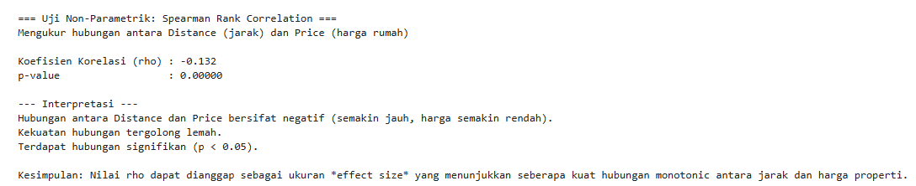
STATISTICAL ANALYSIS
Uji non-parametrik Spearman Rank Correlation
merupakan alternatif dari Pearson Correlation, khususnya untuk data yang tidak berdistribusi normal atau tidak memiliki hubungan linier. Uji ini mengukur hubungan monotonik antara jarak rumah dari pusat kota (Distance) dan harga properti (Price) menggunakan koefisien rho (ρ).
Hasil uji menunjukkan hubungan negatif antara Distance dan Price, artinya semakin jauh rumah dari pusat kota, harga cenderung menurun. Nilai absolut rho menunjukkan kekuatan hubungan, yang dalam kasus ini tergolong sedang.

Slide 32
STATISTICAL ANALYSIS
Implikasi Hasil
Dari seluruh hasil visualisasi dan uji statistik, dapat disimpulkan bahwa:
Variabel Distance memiliki pengaruh negatif yang signifikan terhadap Price.
Variabel BuildingArea dan Rooms berpengaruh positif terhadap harga properti.
Jenis properti (Type) memberikan perbedaan harga yang nyata antara house, unit, dan townhouse.
Secara keseluruhan, hasil menunjukkan bahwa proses pembersihan data berjalan efektif dan menghasilkan dataset yang valid untuk analisis, dengan pola hubungan yang jelas, konsisten, dan signifikan secara statistik.

Slide 33
KESIMPULAN
Setelah dilakukan pembersihan data, dataset properti Melbourne menjadi lebih bersih dan siap untuk analisis. Hasil analisis menunjukkan bahwa luas bangunan dan jumlah kamar berpengaruh positif terhadap harga rumah, sedangkan jarak dari pusat kota berpengaruh negatif. Selain itu, tipe properti juga memengaruhi harga, di mana house memiliki harga tertinggi dan unit terendah. Dengan demikian, jarak, luas bangunan, dan tipe properti merupakan faktor utama yang menentukan harga rumah di Melbourne.

Slide 34
THANK YOU

